Slide 1


엘에프자산운용(주)
www.lfamc.kr

Slide 2


엘에프자산운용㈜는
시장조사, 법률검토, 기획설계, 상품계획, 사업성분석, 금융구도의 제시가 가능한 토탈서비스(Total Service)
가 가능한 전문 금융회사 입니다.
2020년 4월 설립된 엘에프자산운용㈜는
사업기획, 사업관리(Project Management), 개발방향 및 컨셉 설정, 재무적ㆍ사회적 타당성분석, 마케팅
및 실행전략수립 등의 다양한 업무를 수행하고 있는 리버티랜드㈜가 출자하여 설립하였습니다.
엘에프자산운용㈜는 투자대상 발굴, 투자기획, 투자자유치, 펀드설정, SPC(PFV) 설립, AMC운영 및 관리 등
최적의 금융자문 및 금융구도를 제시 할 것입니다.
엘에프자산운용㈜ 임직원 일동

Slide 3
Contents
Ⅰ. 회사소개 |  |  | Ⅱ. 주요실적 |  |  | III. 재무구조
01. | 회사개요 |  | 01. | 펀드운용 |  | 01. | 재무상태표
02. | 회사연혁 |  | 02. | 금융주선 |  | 02. | 손익계산서
03. | 조직도 |  | 03. | 부동산투자
04. | 업무영역 |  | 04. | 부동산개발사업(SPC) 자문 맟 컨설팅
05. | 주주현황 |  | 05. | 민간사업자공모

Slide 4

Ⅰ. 회사소개
01 | 회사개요
02 | 회사연혁
03 | 조직도
04 | 업무영역
05 | 주주현황

Slide 5

회사개요
회사명 | 엘에프자산운용 주식회사
주 소 | 경기도 안양시 동안구 벌말로 126, 3304호
대표전화 | TEL 031-342-7841 FAX 031-342-7842
대표이사 | 이성우
설 립 일 | 2020. 04. 01.
등 록 일 | 2020. 08. 26. (금융감독원 등록)
설립근거 | 『자본시장과 금융투자업에 관한 법률 시행령』에 의거하여 등록된 사모집합투자업
Compliance | 내부통제 모니터링 및 준법감시 체크리스트 정기/수시 점검 윤리강화를 위한 준법서약 및 임직원의 행위제한 관리감독 불공정거래행위 및 이해상충 방지를 위한 정기교육
Risk Control | 법규 및 신탁계약서에 대한 사전 및 사후 Compliance 관리 정기 위험관리 위원회를 통한 잠재위험요인 검토 및 논의

Slide 6

회사연혁
2020년
04.02. | 엘에프자산㈜ 회사 설립
08.26. | 전문사모집합투자업 등록(금융위원회)
09.10. | 회사명 변경 [엘에프자산㈜ → 엘에프자산운용㈜]
11.25. | 부수업무 착수
02.08. | 겸영업무 착수
08.19. | 펀드설정 [엘에프 코스닥벤처 전문투자형 사모증권투자신탁 제 1호]
 | 펀드설정 [엘에프 공모주 전문투자형 사모증권투자신탁 제 1호]
 | 펀드설정 [엘에프 하이일드 전문투자형 사모증권투자신탁 제 1호]
10.13. | 펀드설정 [엘에프 하이일드전문투자 사모투자신탁 4호]
12.13. | KT엠엔에스텍엘에프자산운용 MOU 체결 [미래 환경을 위한 AI주택, 전열교환기 플랫폼 사업 ]
04.14. | 현대엔지니어링㈜과 포괄적 MOU 체결
04.21. | 금융투자협회 정회원 가입
04.21. | 메리츠화재해상보험㈜과 포괄적 MOU 체결
05.16. | 펀드설정 [엘에프 일반사모 부동산투자신탁 제 1호]
07.28. | 펀드설정 [엘에프 공모주 일반사모투자신탁 제 6호]
04.18 | 펀드설정 [엘에프 공모주 재간접형 일반사모투자신탁 제7호]
05.20 | 인천항 스마트 오트밸리 조성사업 사업관리(PM) 용역계약 체결
2021년
2022년
2024년

Slide 7
조직도
주 주 총 회
이 사 회
감 사
대표이사
투자심의위원회
집합투자재산평가위원회
준법감시인
(겸 위험관리책임자)
위험관리실무위원회
투자운용부문
부동산투자부문
금융부문
고유자산운용부문
경영관리부문

Slide 8
업무영역
투자운용부문
부동산투자부문
펀드운용전략 수립 및 실행
투자 건에 대한 사후관리 및 EXIT 방안 수립
투자제안서 및 설명자료 작성
국내외 투자자 유치
기타 펀드 마케팅 관련 업무 등
투자대상 검토 및 선정
펀드 자금조달구조 및 투자구조 설계
펀드 운용계획 수립, 운용 및 운용지시
해외 및 외국계 부동산투자업체 전략적 제휴
부동산 개발사업 관련 자문 및 컨설팅 등
금융부문
고유자산운용부문
부수업무, 겸영업무 관련 금융업무
업무 해당분야 프로젝트 유치
대출중개, 주선업무 및 대리사무
금융구조화 및 자문 및 컨설팅 등
공모주투자업무
자기자본 금융투자업무
운영성과 관리
조사연구 등

Slide 9
주주현황
(2025년 06월 30일 현재)
주주명 | 소유주식수 | 비율 | 기타
리버티랜드㈜ | 470,000주 | 80% | -
이종구 | 120,000주 | 20% | -
합계 | 590,000주 | 100% | (1주당 5,000원)

Slide 10


내부통제기준 및 내부통제시스템
컴플라이언스 체계
이사회 / 대표이사
준법감시인 (CCO)
관련법규 및 집합투자규약
내부통제기준 윤리강령
위반사항
시정요구 및 조치
내부임직원 교육
사전검토/감독
사전보고
펀드운용 – 마케팅 - 일반관리
임직원의 준법의식 제고를 위한 조치
매년 정기 Compliance 교육 실시
법령이나 제도변경이 있을 경우 수시로 집합 또는 e-mail 등으로 교육 실시
입사시 Compliance Orientation 실시
내부통제기준 등의 준법서약서 징구

Slide 11
Ⅱ. 주요실적
01 | 펀드운용
02 | 금융주선
03 | 부동산투자
04 | 부동산 개발사업(SPC) 자문 및 컨설팅
05 | 민간사업자공모

Slide 12
펀드운용
펀드수탁고 234억원
(2025.06.30 기준)
펀드명 | 설정일 | 설정액 | 규모 (순자산총액) | 판매사/수탁사
엘에프 공모주 재간접형 일반사모투자신탁 제7호 | 2024.04.18 | 185억원 | 189억원 | 한양증권/미래에셋증권 (PBS)
엘에프 일반사모 부동산투자신탁 제1호 | 2022.07.28 | 40억원 | 45억원 | 우리투자증권/NH투자증권(기업)

Slide 13

펀드운용
펀드 구조
엘에프 공모주 재간접형 일반사모투자신탁 제7호
엘에프일반사모부동산투자신탁제1호
신탁사
수익증권
수익증권
펀드
단기상품
(현금,예금 등)
지분증권
(공모주)
투자대상
채무증권
(AA-이상 채권, 전단채 등)
단기상품
(MMF, RP 등)
자산운용사
수익증권에 재간접 투자하여 안정성 및 수익을 극대화
유휴자금을 공모주, 채무증권 및 단기상품 등에 투자를 통해 수익성 제고

Slide 14
펀드운용
엘에프 공모주 재간접형 일반사모투자신탁 제7호
Point Ⅰ : 재간접 효과
- 재간접 분산투자를 통한 리스크 헷징 기대
- IPO 직접참여 외 재간접 투자를 통한 수익률 증대
Point Ⅱ : 채권투자를 통한 안정성 확보
- AA-이상 신용평가등급 채권(A1이상 등급의 기업어음, 전단채 포함)에 투자하여 안정적인 Coupon 이익 기대
Point Ⅲ : 단기 상품 및 공모주 투자를 통한 수익률 제고
- 유휴자금을 단기상품(MMF, RP) 및 공모주 투자를 통해 수익률 제고
투자대상

Slide 15

펀드운용
FoF 투자전략 & 투자대상
1. F U N D
발굴
IPO 투자전략을 가진 펀드 탐색
AA-이상 우량채권에 투자하는 등 안정적인 전략을 가진 수익증권에 투자
2. 투자심의
운용사 및 펀드매니저 레퍼런스 확인
유동성 Risk 낮추기 위해 개방형 펀드 고려
투자대상
3. 매수 및
리스크 관리
포트폴리오 모니터링 및 유동성 관리
시장 변동에 따른 전략 평가 및 수정
공모주 펀드
신규상장 당일 동시호가로 기준가가 60~400% 변동으로 상승여력이 매우 크고,
공모가격 결정 시 기업가치에 대한 할인율로 하방이 막혀 있는 구조
IPO 투자펀드에 대한 재간접 투자를 주요 전략으로 하는 펀드로,
배정물량 극대화 전략을 추구함
선별된 운용사 펀드에 대한 재간접 분산투자로,
공모주 시장 변동성에 대한 리스크 헷지가 가능함

Slide 16
펀드운용
공모주 운용계획 & 투자전략
01
시장성: 상장예정인 전기차(EV), 2차전지, AI, 빅데이터, IoT, 플랫폼 등 시장관심도가 높은 산업의 기업을 선별
적정가치 / 수급분석: Data기반 Tool과 리서치를 통한 Target Price, Trading 전략을 세운 후 수요예측에 참여
선별 원칙
02
전략종목: 우량 대형주 및 시장 트렌드와 일치하는 종목, Lock-up 등 전략적 배정물량 확대로 수익 극대화
일반종목: Valuation 및 기관 참여상황을 고려하여 과배정 Risk 회피 및 안정적인 수익 확보
투자 전략
03
전략종목: 산업 성장성 및 비즈니스 모델이 우수한 기업이 시장 Trend에 부합하여 추가적인 주가상승이 예상되는 경우, 보유기간을 연장하여 수익을 극대화 함
일반종목: 발행 / 유통시장의 갭 수익 수취, 상장 당일 매도를 기본으로 함 (일부 수량 시초가 매도참여)
EXIT 전략
공모주 투자 프로세스
상장예비심사 청구 전
상장예비심사 청구 후
내부회의 및
기관 참여 상황 점검 후
참여전략 최종 결정
일반종목 : 당일 매도
전략종목 : 홀딩 / 수익↑
상장예정 종목 스크리닝
Pre-IPO 단계 VC 및 IB정보 확보
기업탐방 및 IR 참여
신중한 수요예측 참여
상장 후 EXIT 전략 실행
기업탐방 및
IR 참여

Slide 17
펀드운용
채권투자전략
BUY & HOLD 채권 투자 전략
◆ 투자전략
펀드 설정 금리 변동 위험 및 유동성 위험 최소화 위해 Buy & Hold(만기보유) 전략 위주로 투자 국공채 등 우량채권 위주로 투자 AA-이상의 채권(기업어음, 전단채 포함)에 투자함으로써 Credit Risk를 최소화 최근 1년내 신용등급 하향이 없는 종목에 투자 투자계획 및 유동성 등을 고려하여 적정 듀레이션의 종목선정
투자대상
“무리한 채권매매는 자제” 하고 안정적인 Carry 수익 확보
자산 배분 | 금리 및 듀레이션 관리
적정종목 평가 | 리스크 관리
자산배분: 경제와 기업의 성과를 기초로 적절한 채권을 결정
금리 및 듀레이션 관리: 시장환경 및 만기 등을 파악
종목선정: 최근 신용등급하락이 없고, AA-이상의 우량채권 선정
리스크 관리: 채권의 비중 및 만기도래 듀레이션 관리

Slide 18
펀드운용
운용전략
구분 | Market Approach
접근방식 | 유사한 상장기업과의 비교를 통하여 평가 대상의 가치를 결정
고려사항 | 사업특정상의 정성적, 정량적 유사성 비교 기업 충족 요건 여부 판단 : 산업,영업,재무 위험의 유사성
특 정 | 가치평가에 사용되는 시장 배수 : PER, PSR, PBR, EV/EBITDA
세부방법론 | PER 비교를 통한 적정주가 구하기 - 동종업종의 대표 주식을 비교 대상으로 선정 - 시장전체의 평균 PER에 해당업종의 성장성과 수익성을 비교하여 할인·할증 - 비교 대상과 비교 회사의 업체간 우열을 비교해 할인이나 할증하여 구한 PER에 회사의 당기순이익을 곱해서 적정주가 산정

Slide 19
펀드운용
내부통제기준 및 내부통제시스템
펀드 리스크 관리 전략
단 계 | 내 용
사전관리 | 투자심의위원회 및 상품심의위원회 개최로 리스크 사전점검 상품개발단계에서의 리스크 요인 사전점검 리스크관리 프로세스 마련 투자설명서 / 규약 / 운용계획서(IM) 리스크 고지 문서화
중간(상시)관리 | 시스템을 이용한 리스크한도 및 지표 모니터링 한도 근접 또는 초과시 피드백 운용역 자체 점검 및 CEO. 준법감시인 2중 점검체계
사후관리 | 리스크관리실무위원회 개최 및 보고 리스크관리 프로세스 개선(리스크발생 원인규명 및 재발방지 대책 마련) 리스크반영 성과평가

Slide 20
금융주선
대출중개 · 주선 714억원
(2025.06.30 기준)
차주명 | 금융주선 | 대출규모 | 금융기관 컨소시엄
오뱃개발 주식회사 | 2021.06 | 54.5억원 | 신협 외 4
다니엘교회(자연애숲) | 2021.07 | 15억원 | 신협 외 1
동진산업개발주식회사 | 2021.09 | 19.8억원 | 신협
오뱃개발 주식회사 | 2021.09 | 13억원 | 신협 외 1
주식회사 덕이라이프 | 2021.10 | 171.8억원 | 신협 외 6
대명항테마파크개발사업㈜ | 2021.12 | 15.4억원 | 신협
주식회사 돌산농원 | 2021.12 | 26억원 | 새마을금고
한국기업 | 2022.01 | 92억원 | 새마을금고
세종바이오팜(이규학,임나리,임우수) | 2022.02 | 4억원 | 신협
김건축(정성규) | 2022.02 | 10억원 | 수협
동진산업개발주식회사 | 2022.02 | 36.8억원 | 새마을금고

Slide 21
금융주선
차주명 | 금융주선 | 대출규모 | 금융기관 컨소시엄
뉴원 | 2022.03 | 18.5억원 | 새마을금고
하늘아리디앤씨 | 2022.03 | 5억원 | 새마을금고
주식회사 부산칼빈(무궁화신탁) | 2022.05 | 65억원 | 대부사
월드오피스텔(김성영) | 2022.06 | 50억원 | 수협
(유)비전자산관리대부 | 2022.07 | 20억원 | JB우리캐피탈
유리(개인사업자) | 2022.08 | 6.2억원 | 신협
주식회사 한집사 | 2022.11 | 4.7억원 | 신협
주식회사 한집사 | 2022.11 | 5.4억원 | 신협
개인사업자(이유리) | 2023.01 | 0.6억원 | 대부사
주식회사 한강자산관리대부 | 2023.02 | 11.1억원 | IBK저축
주식회사 코끼리자산대부 | 2023.03 | 9억원 | IBK저축
개인사업자(이유리) | 2023.04 | 7.5억원 | IBK저축
(주)제이오에이파이낸셜대부 | 2023.05 | 5억원 | IBK저축

Slide 22
금융주선
차주명 | 금융주선 | 대출규모 | 금융기관 컨소시엄
아이앤유크레디트대부(주) | 2023.07 | 4.9억원 | IBK저축
농업회사법인 별아리 주식회사 | 2023.11 | 8.3억원 | 신협
듀큐브 주식회사 | 2023.12 | 20억원 | IBK저축
(주)아키메이트디앤아이 | 2024.04 | 14.3억원 | 신협

Slide 23
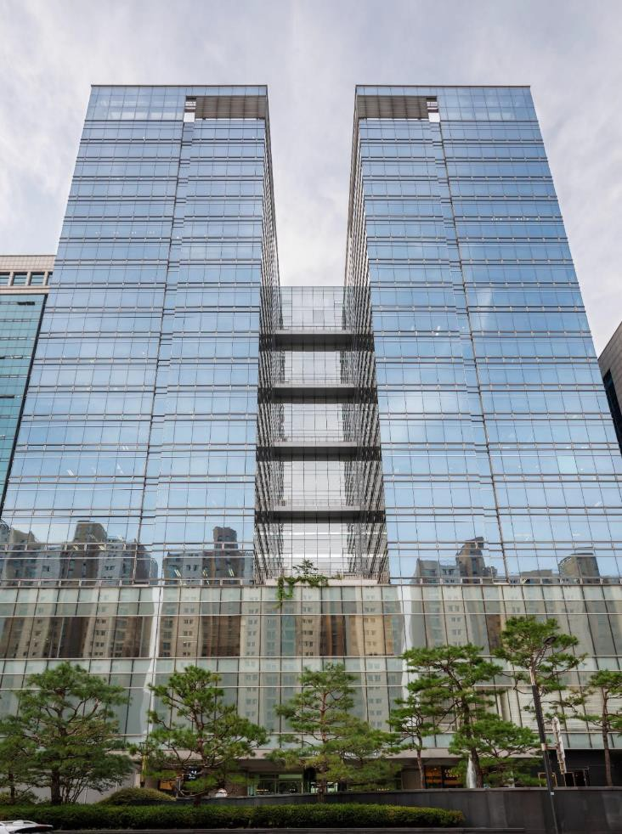
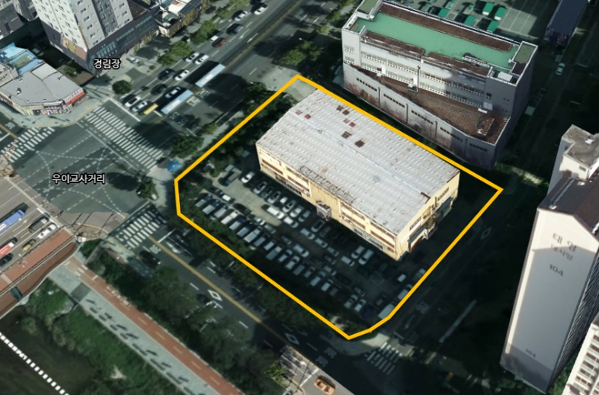

부동산투자
한신인터밸리
부동산 재간접 펀드
위 치 : 서울시 강남구 역삼동 707-34
연면적 : 전체 24,302평 중 1,880평 4개층
투자대상펀드 : 제이알 일반사모 부동산 투자신탁 제33호
설정금액 : 40억원 (투자대상펀드 총설정액 180억원)
설 정 일 : 2022년 5월
역 할 : 재간접 투자 및 금융자문
펀드설정 및 자문 완료
위 치 : 서울시 도봉구 창동 643-6
대지면적 : 1,187평
도입시설 : 40Mw급 데이터센터
컨소시엄 : 네오밸류, KT, 해안건축, 엘에프자산운용 등
역 할 : 부지선정, 토지주협의, 한전협의, 투자자 모집
창동 IDC 개발 (40Mw급)
프로젝트
전력계통문제로 Drop
의정부 리듬시티
IDC (100Mw급) 프로젝트
위 치 : 경기도 의정부시 복합문화융합단지 관광시설용지 4블럭
대지면적 : 11,519평
도입시설 : 100Mw급 데이터센터
컨소시엄 : 메리츠증권, 해안건축, 엘에프자산운용 등
역 할 : IDC 개념설계, F/S, 투자자 및 End-user 모집
투자자 모집중

Slide 24
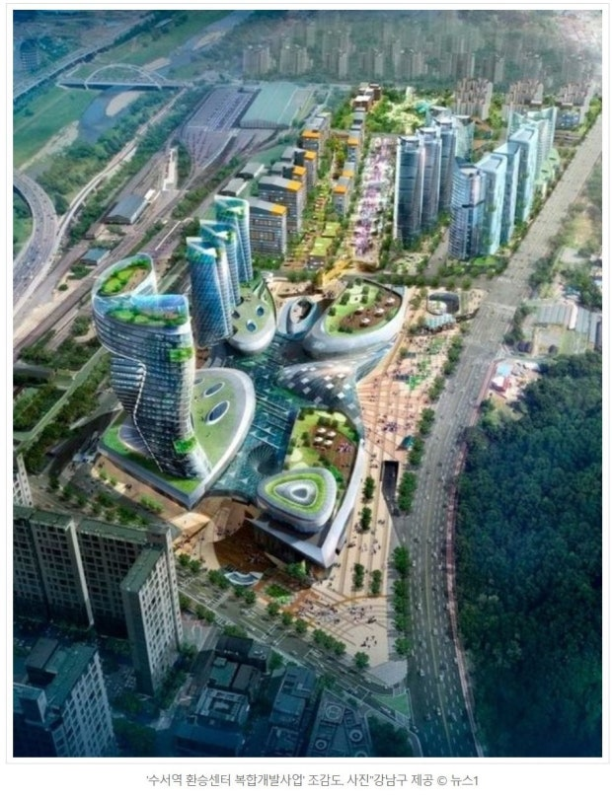
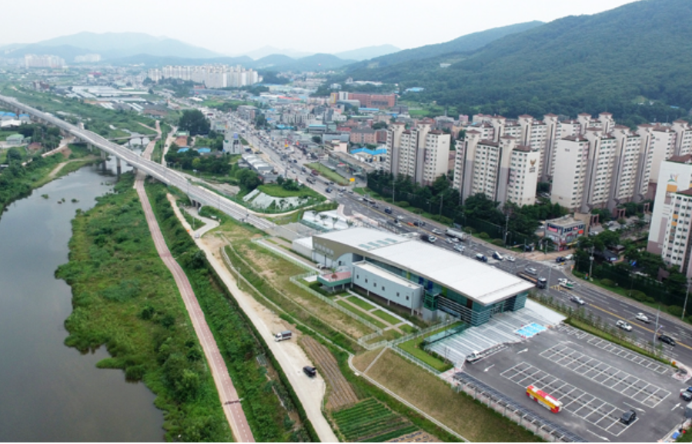
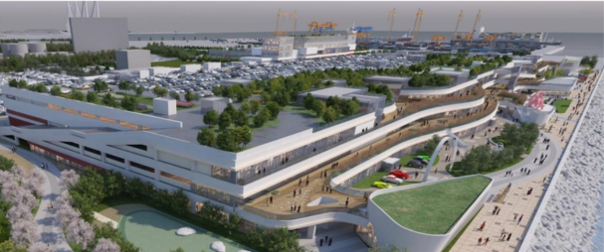
부동산 개발사업(SPC) 자문 및 컨설팅
위 치 : 서울시 강남구 수서동 197번지 일원
대지면적 : 115,927㎡
사업내용 : 수서역 환승센터 복합개발 건설 및 운영
역 할 : 컨소시엄 구성, 금융조달 관련 구조 컨설팅 자문
용역비용 : 기본보수 금사억원(\400,000,000, VAT별도)
위 치 : 경기도 광주시 초월읍 용수리 일원
대지면적 : 897,909㎡
사업내용 : 초월역세권 도시개발사업 제안
역 할 : 컨소시엄 구성, 금융구조 컨설팅 및 자문
용역비용 : 기본보수 금삼억원(\300,000,000, VAT별도)
위 치 : 인천시 중구 항동7가 82-7번지 일원
대지면적 : 398,155 ㎡ (1~2단계 합산)
사업내용 : CAMAZON(인천항 스마트오토밸리) 조성사업
역 할 : 용역검토, 용역사관리, 자금관리, 결산업무 지원, 자문
용역비용 : 기본보수 금일십팔억원(\1,800,000,000, VAT별도)

Slide 25
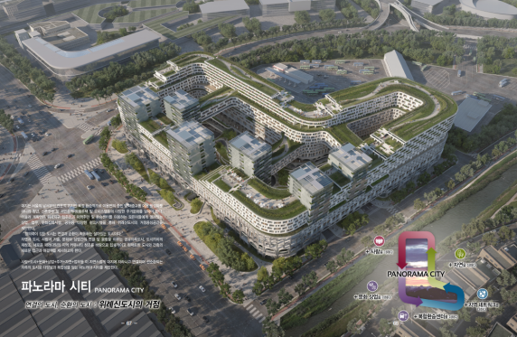
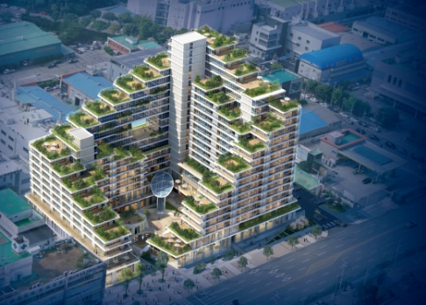
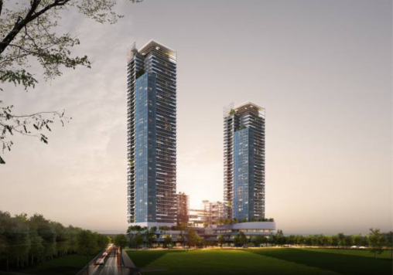
민간사업자공모
복정역 환승센터 복합개발사업 민간사업자 공모
위 치 : 서울시 송파구 장지동 600-2, 592-5 일원
대지면적 : 36,398㎡
총사업비 : 약 1조6,500억원
도입시설 : 상업시설, 업무시설(오피스텔), 문화집회시설 등
컨소시엄 : 동해종합기술공사, 중흥토건, NH투자증권, 엘에프자산운용 등
역 할 : 금융주선, 자산인수(운영)
한국산업단지공단 보유부지
(반월 지원회관) 활용
민간사업 제안
위 치 : 경기도 안산시 단원구 동산로 48일원
대지면적 : 8,073.90㎡
총사업비 : 약 1,300억원
도입시설 : 도시형생활주택, 업무시설, 근린생활시설
컨소시엄 : 신동아종합건설, 미래에셋증권, 엘에프자산운용
역 할 : 금융주선, 자산인수(운영)
다기능 주상복합시설
건립사업
민간사업자 공모
위 치 : 경기도 구리시 수택동 882번지
대지면적 : 11,138.5㎡
총사업비 : 약 3,100억원
도입시설 : 공동주택, 업무시설, 문화집회 및 운동시설 등
컨소시엄 : KB증권, 키움증권, 신한은행, 중흥주택, 엘에프자산운용 등
역 할 : 금융주선, 자산인수(운영)

Slide 26
Ⅲ. 재무구조
01 | 재무상태표
02 | 손익계산서

Slide 27
재무상태표
반기재무상태표
제6(당)기 반기 2025년 06월 30일 현재
제5(전)기 2024년 12월 31일 현재
엘에프자산운용 주식회사 |  | (단위 : 천원)
과 목 | 제6(당)반기 | 제5기
자 산
I. 현금및현금성자산 | 543,317 | 609,831
II. 상각후원가측정금융자산 | 186,785 | 167,982
III. 당기손익-공정가치측정금융자산 | 22,148 | 54,085
IV. 당기법인세자산 | 18 | 87
V. 기타포괄손익-공정가치측정금융자산 | 51,165 | 0
VI. 유형자산 | 19,960 | 31,659
VII. 무형자산 | 332 | 649
자 산 총 계 | 823,725 | 864,294
부 채
II. 기타금융부채 | 28,120 | 18,929
III. 기타부채 | 10,621 | 12,603
부 채 총 계 | 38,741 | 31,532
자 본
I. 자본금 | 2,950,000 | 2,950,000
II. 자본조정 | -48,966 | -48,966
III. 결손금 | -2,116,050 | -2,068,273
자 본 총 계 | 784,985 | 832,762
부 채 및 자 본 총 계 | 823,725 | 864,294

Slide 28
손익계산서
반기손익계산서
제6(당)기 반기 2025년 01월 01일부터 2025년 06월 30일까지
제5(전)기 반기 2024년 01월 01일부터 2024년 06월 30일까지
엘에프자산운용 주식회사 |  | (단위 : 천원)
과 목 | 제6(당)반기 | 제5(전)반기
Ⅰ. 영업수익 | 373,219 | 273,399
1. 수수료수익 | 304,766 | 226,588
2. 이자수익 | 291 | 933
3. 당기손익-공정가치측정증권처분이익 | 67,578 | 45,284
4. 당기손익-공정가치측정증권평가이익 | 585 | 594
Ⅱ. 영업비용 | 421,052 | 301,669
1. 당기손익-공정가치측정증권처분손실 | 546 | 0
2. 판매비와관리비 | 420,506 | 301,669
Ⅲ. 영업손실 | 47,833 | 28,270
Ⅳ. 영업외수익 | 56 | 261
Ⅴ. 영업외비용 | 0 | 2,088
Ⅵ. 법인세차감전순손실 | 47,777 | 30,097
Ⅶ. 법인세비용 | 0 | 0
Ⅷ. 반기순손실 | 47,777 | 30,097

Slide 29
신의성실원칙의 토대 위에 수익성, 안정성을 겸비한
· · · · · ·
더 나은 서비스와 상품으로 함께 하겠습니다.
“ Time is Money.
Money is Liberty ”
홈페이지 |  | 이메일 |  | 연락처 |  | 주소
www.lfamc.kr |  | tax@lfamc.kr |  | 031-342-7847 031-342-7866 |  | 경기도 안양시 동안구 벌말로 126, 3304호 (오비즈타워)

